Slide 1

Banco de Dados
Prof. José Carlos Perini
Aula 2 – Banco de Dados Relacional
Prática Modelo Conceitual

Slide 2
Link da Apresentação
https://drive.google.com/drive/folders/1kcdKf4L5CHn_5-o5Z5Ree9Gcy4kz-orE

Slide 3
Prática
Fazer no BrModelo os dois exemplos apresentados.
No modelo da escola, incluir:
  Os atributos de Aluno: data de nascimento e gênero.
  As entidades:
  Professor: registro do professor, nome, data de nascimento, gênero e titulação.
  Disciplina: código da disciplina, nome, carga horária.
  Curso: código, nome, carga horária.
  Fazer os relacionamentos entre as novas entidades.

Slide 4
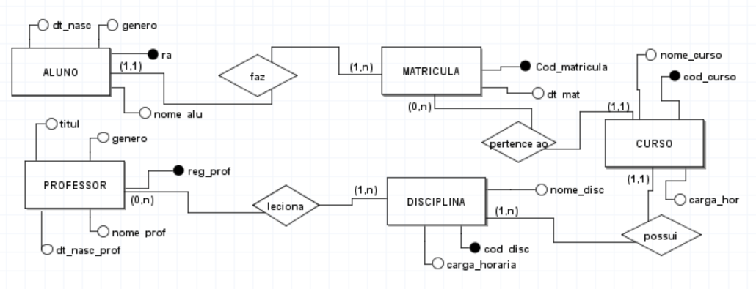
Prática – possível solução

Slide 5
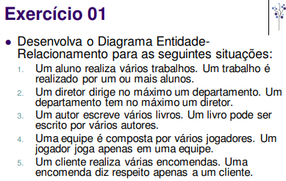
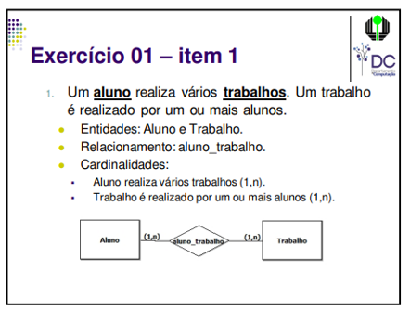
Fonte: Prof. Vitor Valério de Souza Campos

Slide 6
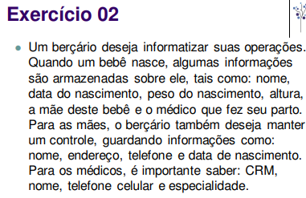
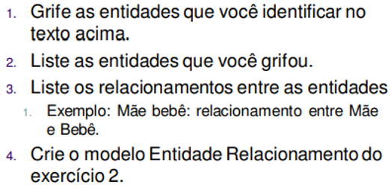

Slide 7
